Slide 1
6. Kohti uutta aikaa
TIETOISKU: TUOMAS AKVINOLAINEN
Forum Historia
4

Slide 2
Skolastiikka (n. v. 1000-1500)
Skolastiikka oli filosofinen suuntaus sydän- ja myöhäiskeskiajalla.
Skolastikot yhdistivät ajattelussaan kristittyyn teologiaan antiikin tieteitä, erityisesti loogista päättelyä.
Skolastisen metodin vaiheet:
  tekstin kriittinen lukeminen ja ristiriitaisuuksien kirjaaminen
  filosofinen analyysi tekstistä
  looginen analyysi
Kristillisen skolastiikan suuntaus oli vallitseva Euroopan yliopistoissa 1100-luvulta 1500-luvulle, osin 1700-luvulle asti

Slide 3
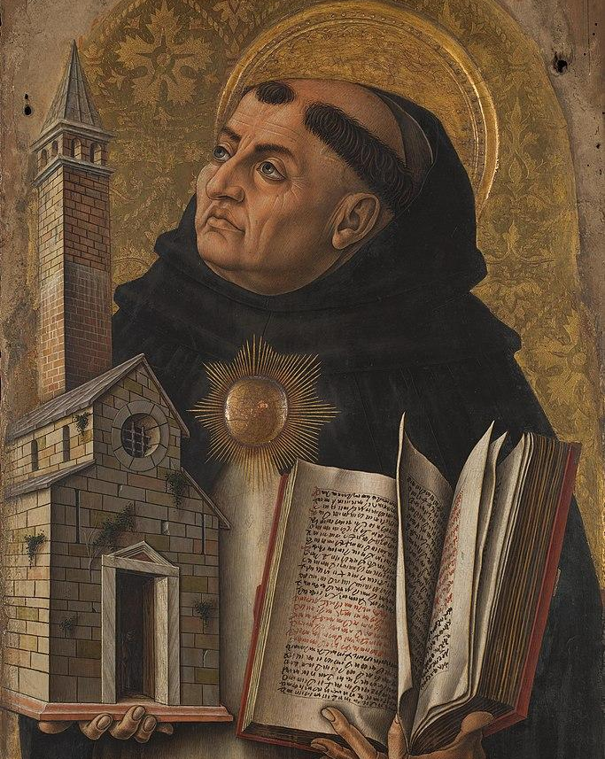
Tuomas Akvinolainen
(v. 1225 ̶ 1274)
Kenties tunnetuin skolastikko Tuomas Akvinolainen muotoili viisi klassista jumalatodistusta.
Tutki jumalatodistuksia (diat 4-9).
1. Miten Tuomas Akvinolaisen jumalatodistuksissa näkyy keskiajan käsitys tiedosta?
2. Miten jumalatodistuksissa näkyy se, että Tuomas Akvinolainen oli skolastikko?
Kuva: Wikimedia Commons.

Slide 4
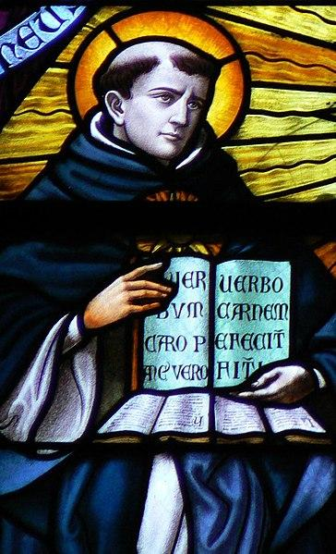
1. Ensimmäinen liikuttaja
Kaikki mikä liikkuu, on jonkun toisen liikuttamaa. Jos tämäkin liikuttaja liikkuu, jonkun muun täytyy sitä liikuttaa. Tätä ketjua voidaan jatkaa varsin pitkään, mutta se ei voi olla päättymätön ketju. Niinpä täytyy olla jokin ensimmäinen liikuttaja, jota mikään ei voi enää liikuttaa, ja tämä liikuttaja on Jumala.
Kuva: Wikimedia Commons. CC-BY-SA 2.0.

Slide 5
2. Ensimmäinen syy
Kaikella olevalla on oma syynsä, jokainen on seurausta jostain. Koska syiden ketju ei voi jatkua loputtomiin, on olemassa jokin ensimmäinen syy, joka on kaiken takana. Tämä syy on Jumala.
Kuva: Wikimedia Commons. CC-BY-SA 2.0.

Slide 6
3. Täydellinen olento
Koska meillä on olemassa käsitteet enemmän ja vähemmän, täytyy olla jotain, joka on eniten jalo, eniten parasta, eniten totta. Tätä täydellistä olentoa kutsutaan Jumalaksi.
Kuva: Wikimedia Commons. CC-BY-SA 2.0.

Slide 7
4. Välttämätön olento
On olemassa olioita, joiden on mahdollista olla olemassa, mutta myös olematta. On mahdotonta, että kaikki oliot olisivat olleet olemassa aina. On kuitenkin mahdollista, että joskus menneisyydessä on ollut tilanne, jolloin ei olisi ollut olemassa yhtään olentoa. Siinä tapauksessa ei nytkään olisi yhtään oliota. Täytyy siis olla joku, jonka olemassaolo on välttämätöntä, ja tämä olento on Jumala.
Kuva: Wikimedia Commons. CC-BY-SA 2.0.

Slide 8
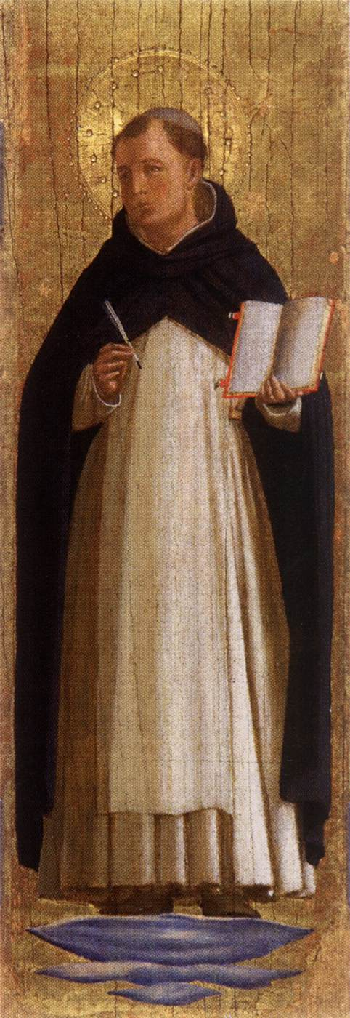
5. Päämäärään suuntautuminen
Kaikki luontokappaleet toimivat jotain päämäärää varten, vaikka niillä itsellään ei ole tietoa tuosta päämäärästä. Niinpä täytyy olla jokin olento, joka ohjaa kaikkia luontokappaleita, ja me kutsumme tätä olentoa jumalaksi.
Lähde: Kari Joutsimäki ja Päivi Laurila, Usko ja teko. Onko usko järjen kieltämistä.
Uusi safiiri 3/2020.
Kuva: Wikimedia Commons. CC-BY-SA 2.0.

Slide 9
Vastaukset:
Raamattu ja Raamattua myöhemmät kristilliset teologiset lähteet (mm. käsitykset sielusta ja pyhästä kolminaisuudesta) olivat keskiajan teologeille ja filosofeille lähtökohtaisesti todellista tietoa. Ihminen ei näin tuottanut itse uutta tietoa, mutta ymmärsi paremmin jumalallisen tiedon esimerkiksi logiikan avulla.
Tuomas Akvinolainen käytti logiikkaa päättelyn apuna ja piti kristillistä tietoa toden tiedon lähteenä.

